Slide 1

复式折线统计图

Slide 2


一、复习旧知识，引入新课
下面是1998—2021年全国出生人口数和死亡人口数的变化情况。
年 份 | 1998 | 1999 | 2000 | 2001 | 2002 | 2003 | 2004 | 2005 | 2006 | 2007 | 2008 | 2009
出生人口/万人 | 1933 | 1826 | 1764 | 1702 | 1647 | 1599 | 1593 | 1617 | 1584 | 1594 | 1608 | 1615
死亡人口/万人 | 803 | 805 | 811 | 818 | 821 | 825 | 832 | 849 | 892 | 913 | 935 | 943
年 份 | 2010 | 2011 | 2012 | 2013 | 2014 | 2015 | 2016 | 2017 | 2018 | 2019 | 2020 | 2021
出生人口/万人 | 1574 | 1604 | 1635 | 1640 | 1667 | 1655 | 1786 | 1723 | 1523 | 1465 | 1200 | 1062
死亡人口/万人 | 967 | 960 | 966 | 972 | 977 | 975 | 977 | 986 | 993 | 998 | 996 | 1014

Slide 3

要清楚地表示1998—2021年全国出生人口数和死亡人口数的变化情况，应该用什么统计图？
年 份 | 1998 | 1999 | 2000 | 2001 | 2002 | 2003 | 2004 | 2005 | 2006 | 2007 | 2008 | 2009
出生人口/万人 | 1933 | 1826 | 1764 | 1702 | 1647 | 1599 | 1593 | 1617 | 1584 | 1594 | 1608 | 1615
死亡人口/万人 | 803 | 805 | 811 | 818 | 821 | 825 | 832 | 849 | 892 | 913 | 935 | 943
年 份 | 2010 | 2011 | 2012 | 2013 | 2014 | 2015 | 2016 | 2017 | 2018 | 2019 | 2020 | 2021
出生人口/万人 | 1574 | 1604 | 1635 | 1640 | 1667 | 1655 | 1786 | 1723 | 1523 | 1465 | 1200 | 1062
死亡人口/万人 | 967 | 960 | 966 | 972 | 977 | 975 | 977 | 986 | 993 | 998 | 996 | 1014

Slide 4

1998—2021年全国出生人口数统计图
人口数/万人
2000
1500
从图中可以看出，出生人口数总体呈下降趋势，且在2016年后下降幅度较大。
1000
500
0
1998
2001
2008
2021
2005
2007
2009
2013
2019
1999
2004
2010
2014
2018
年份
2011
2015
2003
2006
2012
2017
2000
2002
2016
2020

Slide 5
1998—2021年全国死亡人口数统计图
人口数/万人
2000
从图中可以看出，死亡人口数呈上升趋势，但上升的幅度较小。
1500
1000
500
0
1998
2001
2008
2021
2005
2007
2009
2013
2019
1999
2004
2010
2014
2018
年份
2011
2015
2003
2006
2012
2017
2000
2002
2016
2020

Slide 6
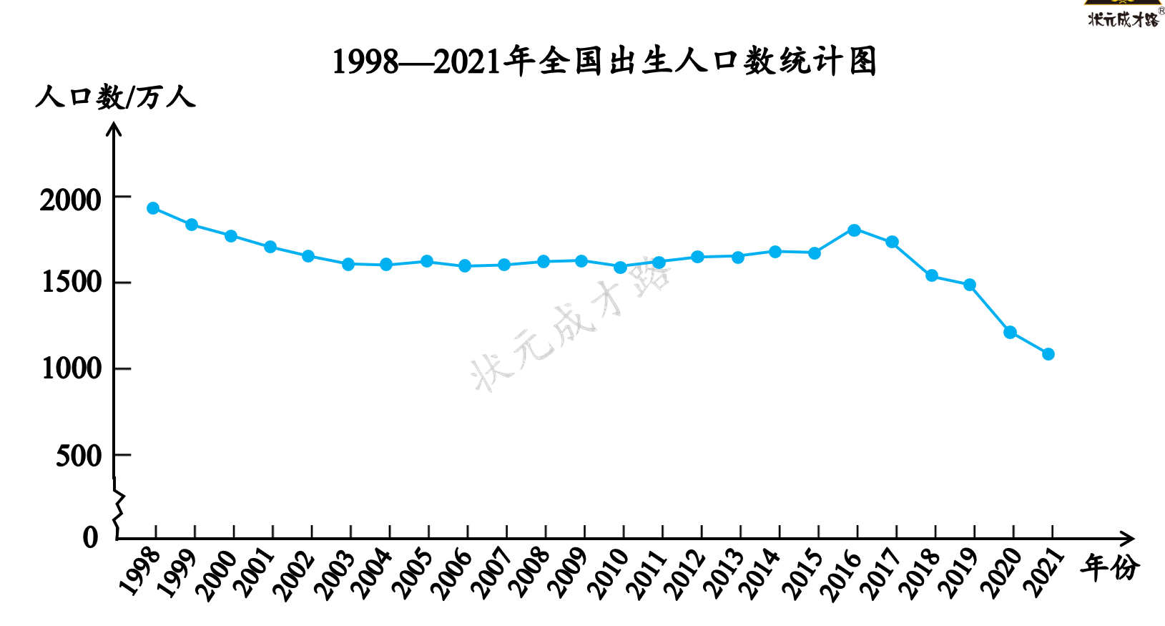
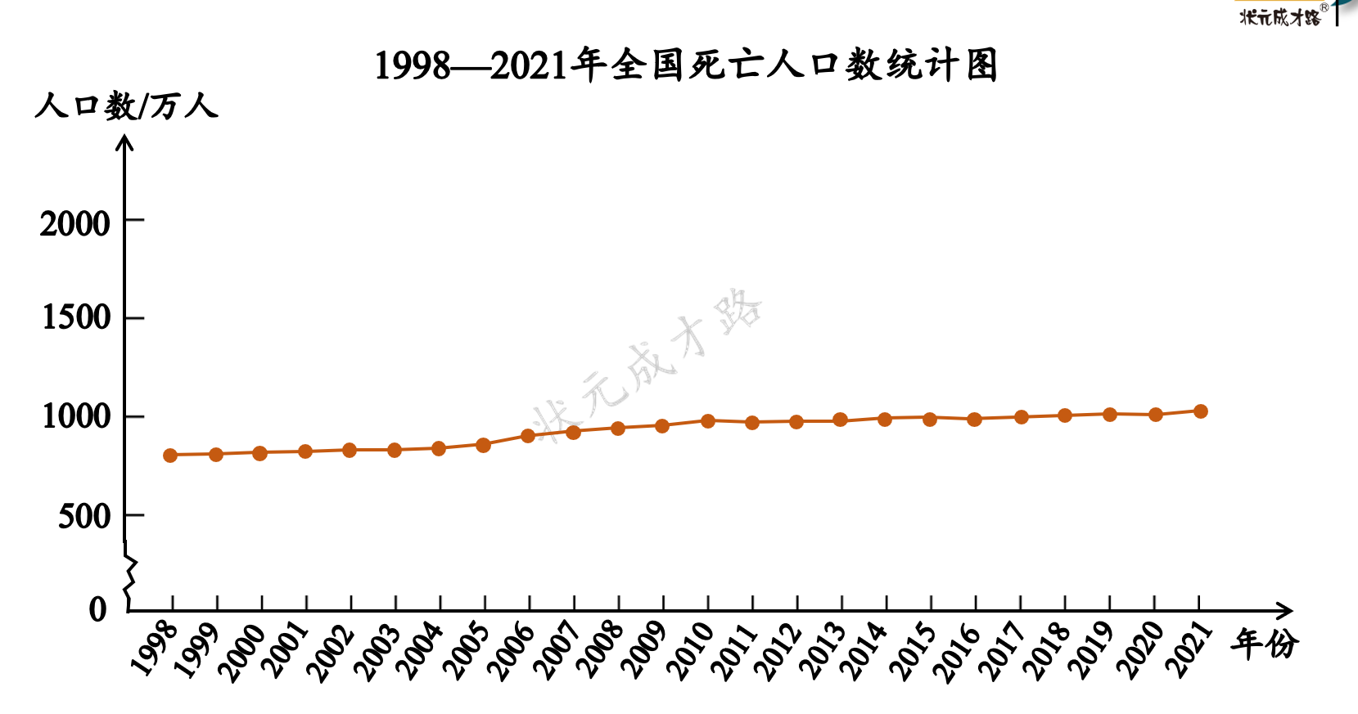
比较全国每年出生人口数和死亡人口数谁多谁少？每年人口数实际是增长还是减少？

Slide 7

在两张折线统计图中，不能直观比较出生人口数和死亡人口数的变化。

Slide 8
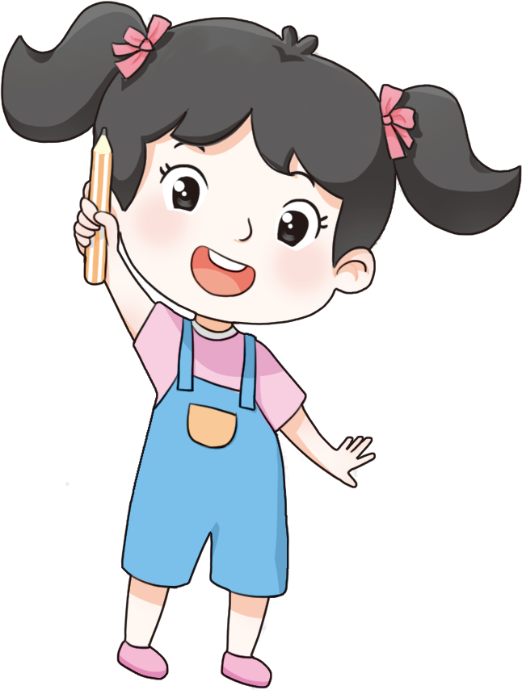
制成复式折线统计图进行对比，看看能不能有更多的发现。
复式折线统计图

Slide 9
二、绘图分析,认识复式折线统计图的特征
1998—2021年全国出生人口数和死亡人口数统计图
人口数/万人
出生人口
死亡人口
2000
图例
1500
1000
500
0
1998
2001
2008
2021
2005
2007
2009
2013
2019
1999
2004
2010
2014
2018
年份
2011
2015
2003
2006
2012
2017
2000
2002
2016
2020

Slide 10
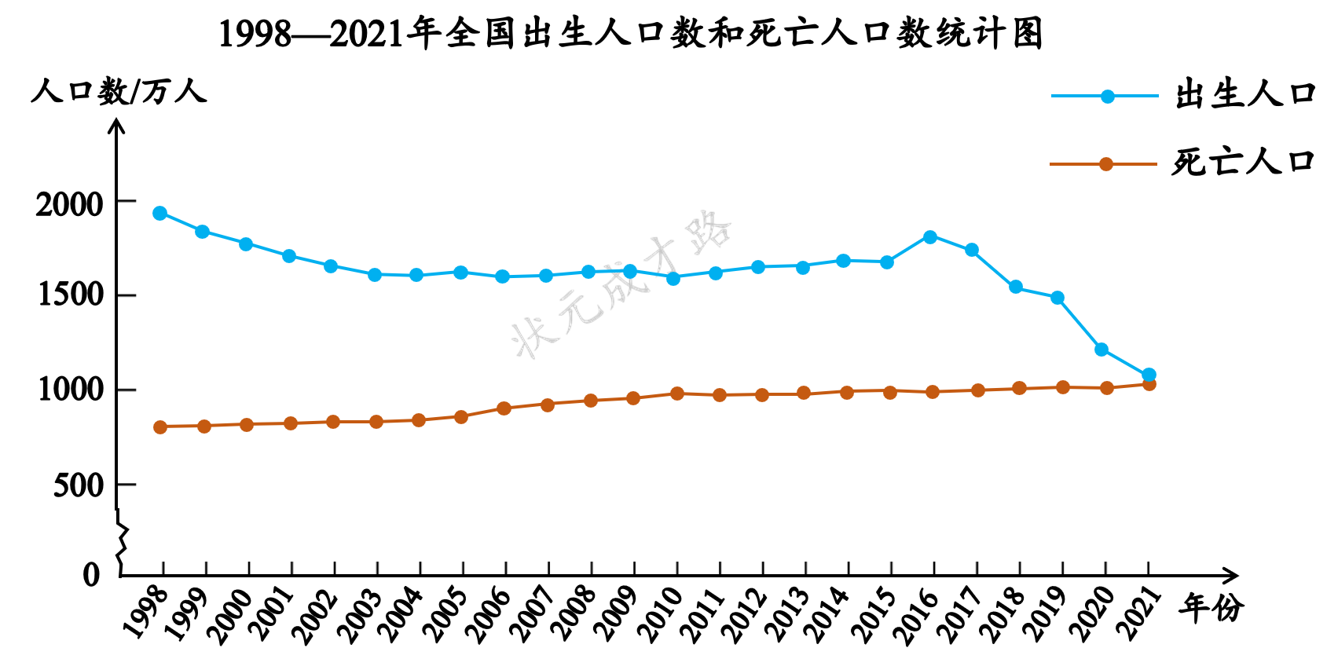
复式折线统计图的制作方法与单式折线统计图的制作方法基本相同，只是用不同的图例表示不同的量。

Slide 11
观察复式折线统计图，你又有什么发现？

Slide 12

随着时间变化，上下两个点越来越靠近了……也就是出生人口数和死亡人口数的差越来越小。

Slide 13
（1）出生人口数大于死亡人口数，这说明什么问题？
（2）出生人口数在下降，你估计是什么原因？
（3）死亡人口数上升幅度不是很大，这又说明什么呢？

Slide 14

在一定时期内出生人口数与死亡人口数之差就是一个地区的人口自然增长数。

Slide 15
如果出生人口数大于死亡人口数，这个自然增长数就大于0，就表示人口实际在增加，我们把它叫作正增长。

Slide 16
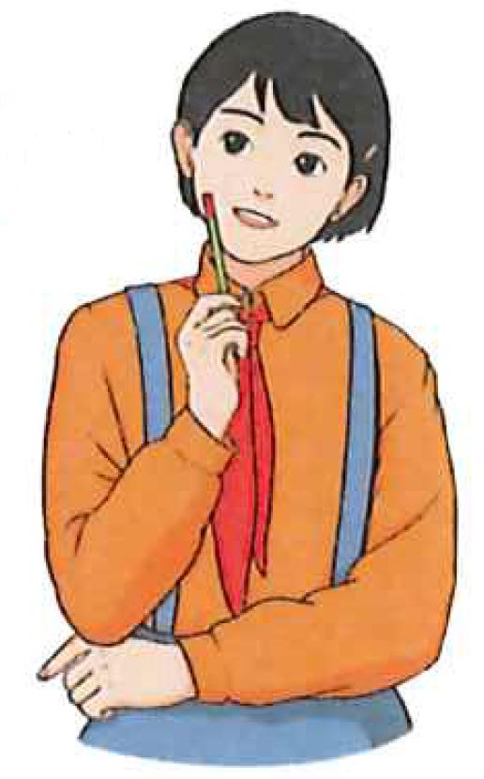
如果出生人口数小于死亡人口数，这个自然增长数就小于0，实际上就是人口数不但没有增加反而在减少，我们把它叫作负增长。
照这个趋势，人口自然增长数可能出现负增长。

Slide 17
总结
①从复式折线统计图中，不仅能看出数据增减变化趋势，还可以更直观地比较两组数据的变化情况。
②复式折线统计图的制作方法：用不同的折线表示不同的量，并标明图例。

Slide 18
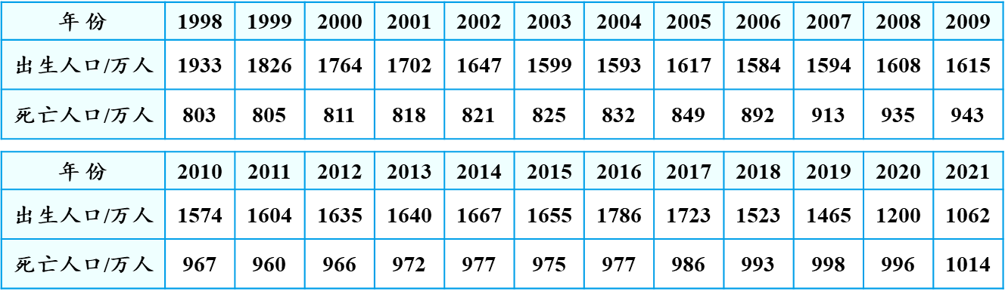
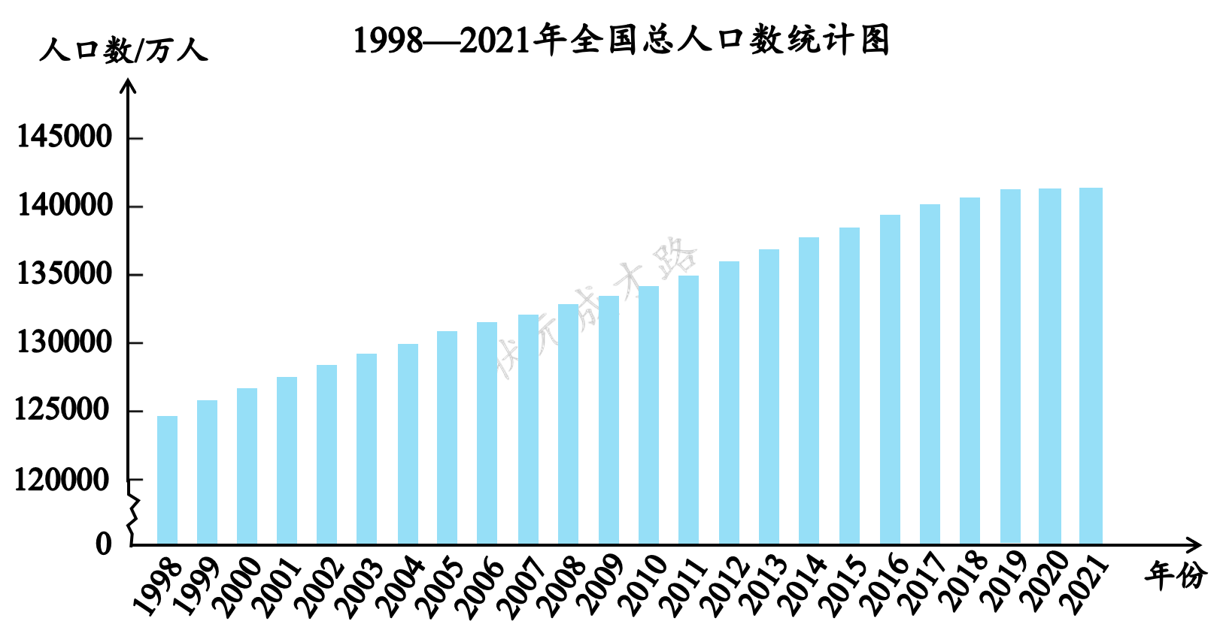
讨论一下：数据统计和统计图对我们有什么帮助？
方便、直观地呈现数据，从而分析、解决问题，还能进行一定的预测。

Slide 19
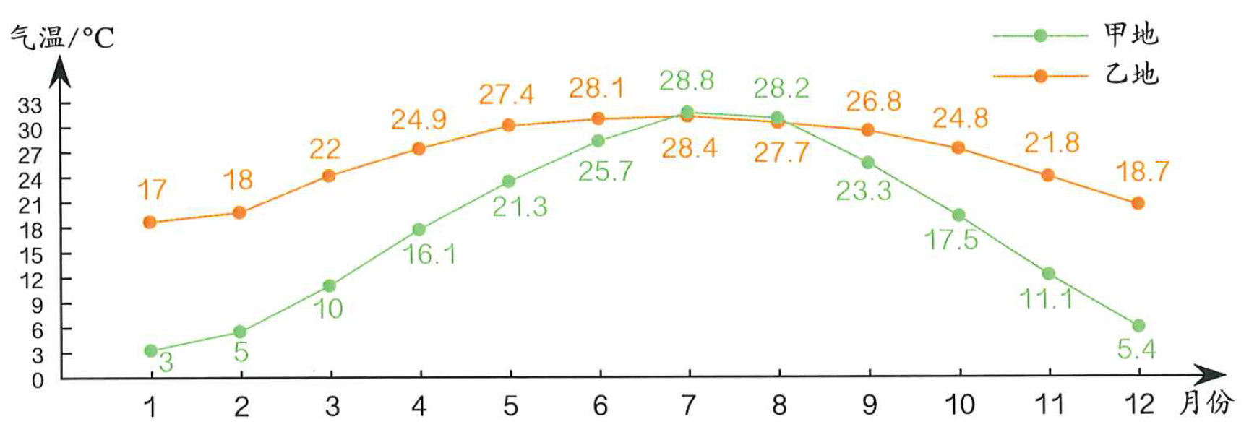
三、巩固练习，综合应用
1.
【选自课本P110 练习二十六 第3题】
甲、乙两地月平均气温统计图
乙地一年12个月气温都比较高，气温差别不大，甲地4月~10月气温较高，而其他几个月气温相对较低，气温差别较大。
（1）根据统计图，你能说一说两地一年中气温变化的趋势吗？

Slide 20
1.
【选自课本P110 练习二十六 第3题】
甲、乙两地月平均气温统计图
（2）有一种树莓的生长期为5个月，适宜的生长温度为7~10℃，这种植物适合在哪个地方种植？
甲地

Slide 21
1.
【选自课本P110 练习二十六 第3题】
甲、乙两地月平均气温统计图
（3）小明住在乙地，他们一家要在“十一”黄金周去甲地旅游，你认为他们应该做哪些准备？
乙地 10 月的平均气温为 24.8℃，甲地 10 月的平均气温为 17.5 ℃，应该准备厚一点的衣服。

Slide 22
【选自课本P110 练习二十六 第4题】
2.下面是某地区7～15岁男生、女生平均身高统计表。
年龄 | 7 | 8 | 9 | 10 | 11 | 12 | 13 | 14 | 15
男生/cm | 125 | 132 | 136 | 140 | 145 | 152 | 160 | 166 | 170
女生/cm | 123 | 128 | 135 | 141 | 147 | 153 | 156 | 158 | 160
请你根据表中的数据，绘制复式折线统计图。

Slide 23
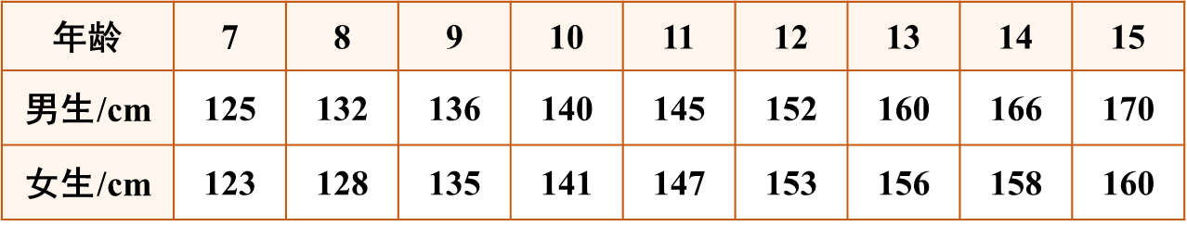
某地区7～15岁男生、女生平均身高统计图
男生
女生
身高/cm
170
166
170
165
160
160
160
152
155
156
158
150
145
153
145
140
147
136
140
132
141
135
135
130
125
128
125
123
120
0
7
8
9
10
11
12
13
14
15
年龄

Slide 24
（1）比较男生和女生的身高变化，你能得出什么结论？
7～9 岁时男生身高增长快，10～12 岁时女生身高增长较快，13～15 岁时，男生增长速度最快，增长幅度也最大。
某地区7～15岁男生、女生平均身高统计图
男生
女生
身高/cm
170
166
170
165
160
160
160
152
155
156
158
150
145
153
145
140
147
136
140
132
141
135
135
130
125
128
125
123
120
0
7
8
9
10
11
12
13
14
15
年龄

Slide 25
（2）把你的身高与对应的平均值作比较，你有什么想法？
某地区7～15岁男生、女生平均身高统计图
男生
女生
身高/cm
170
166
170
165
160
160
160
152
155
156
158
150
145
153
145
140
147
136
140
132
141
135
135
130
125
128
125
123
120
0
7
8
9
10
11
12
13
14
15
年龄

Slide 26

四、课堂小结
同学们，今天的数学课你们有哪些收获呢？

Slide 27
五、课后作业
【选自课本P111 练习二十六 第6题】
在报纸、杂志或者图书上找出一些折线统计图（包括复式的），贴在下面。

Slide 28
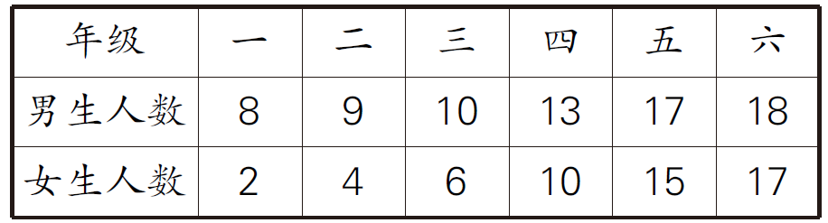
▶作业设计
某校各年级参加象棋比赛人数统计如下表。
选自“状元成才路”系列丛书《创优作业100分》

Slide 29
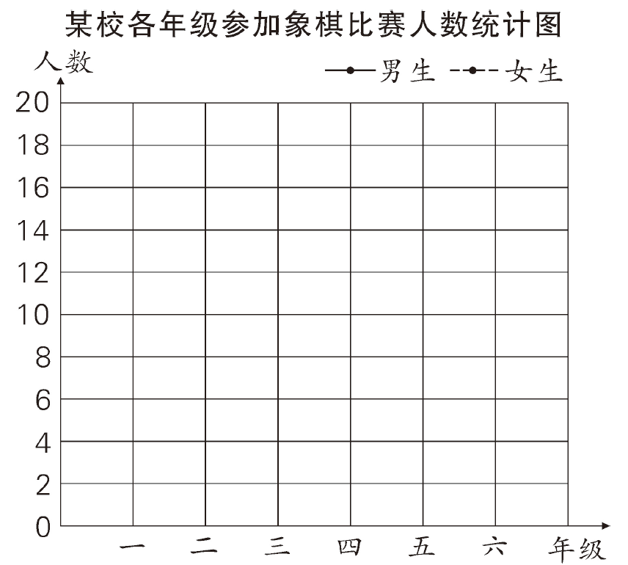
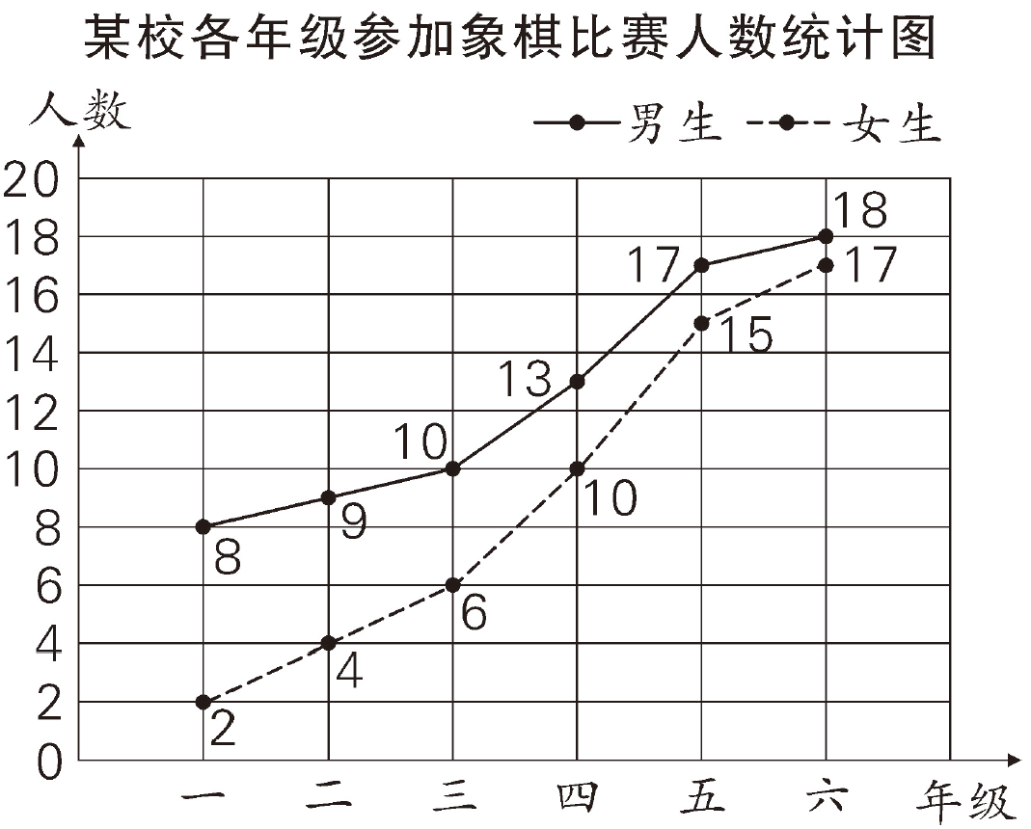
1.根据表中数据制成统计图。
选自“状元成才路”系列丛书《创优作业100分》

Slide 30
2.一至六年级男生参加象棋比赛的人数是怎样变化的？女生呢？
男生和女生参加象棋比赛的人数都随着年级的升高而增加。
选自“状元成才路”系列丛书《创优作业100分》

Slide 31
3.一至六年级表示男生和女生参加象棋比赛的人数的点的距离呈什么趋势？说明男生参赛人数和女生参赛人数的差是怎样变化的？
表示男生和女生参加象棋比赛人数的点的距离越来越靠近了，说明男生参赛人数和女生参赛人数的差越来越小。
选自“状元成才路”系列丛书《创优作业100分》

